Slide 1

鹏鼎控股 2023 雏鹰计划
校园招聘

Slide 2


鹏鼎控股
AVARY HOLDING
公司成立于1999年04月29日, 法定代表人是沈庆芳, 经营范围是生产经营新型电子元器件, 自动化设备及其零配件, 精密模具及其零件, 各类印刷电路板, 电子信息产品板卡等

Slide 3
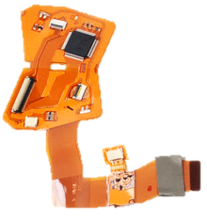
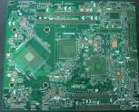
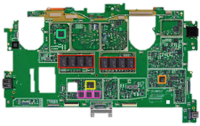
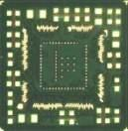
印刷电路板产品类型
FPC 软性印刷电路板
RPCB 硬式印刷电路板
HDI 高密度连接板
MSAP类载板
Flexible Printed Circuit
Rigid Printed Circuit Board
High Density Interconnection
Modified Semi-Additive Process

Slide 5





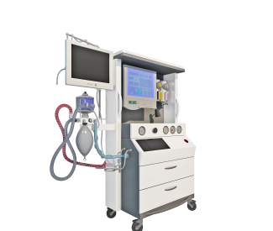

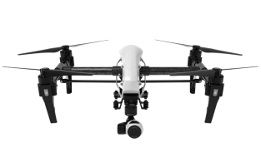

VR眼镜
汽车
高铁
智能手机
医疗设备
5G通讯
无人机
计算机

Slide 6







































鹏鼎的战略合作客户
....

Slide 7
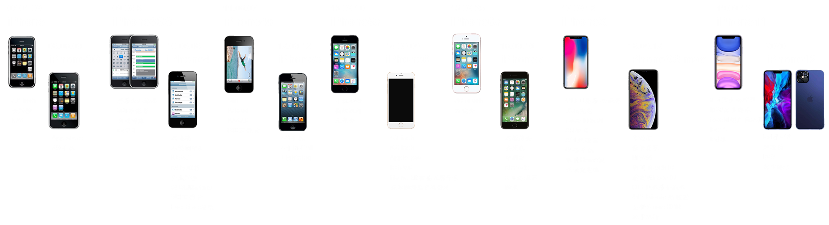
iPhone十年功能变化引领行业潮流

Slide 8

iPhone 12 Pro Max 拆解图
后摄像头
FPC*3
上天线
FPC*3
5G天线
FPC*1
前摄像头+IR发射+IR接收
FPC*3(2)
ToF镜头
FPC*1
MIC+距离感应+指南针
FPC*1
侧边按钮+闪光灯+MIC
FPC*1
音量键+静音键
FPC*1
显示模组
RF*1
主板+连接板
SLP*2 RPCB*1
SIM卡
FPC*1
电池
RF*1
震动马达
FPC*1
充电接口
FPC*1

Slide 9
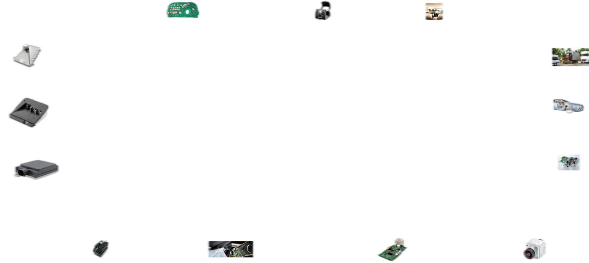

Automotive 拆解图
Instrument clusters
Front View
Camera System
Interior Camera/
Driver Monitoring
Night Vision/
Surround View Camera
Smart Camera Rear-
Remote Park Assist
Park Assist/Self-Parking
Emergency Brake
System and Adaptive
Cruise Control
Side Impact Assist
Power Window
Controller
Cross Traffic Assist
Front ECU
High Beam Control
Column ECU
Blind Spot Detection/
Surround View

Slide 10
鹏鼎控股营收及成长趋势图

Slide 11
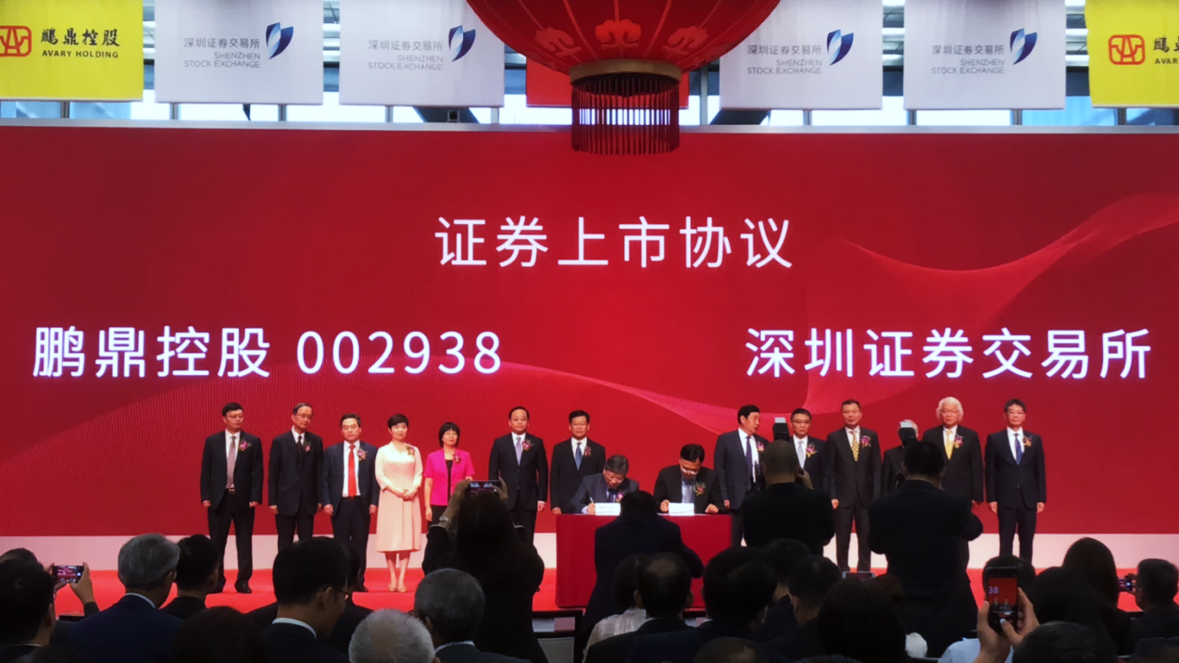
鹏鼎控股于2018年9月18日在深圳证券交易所上市

Slide 12
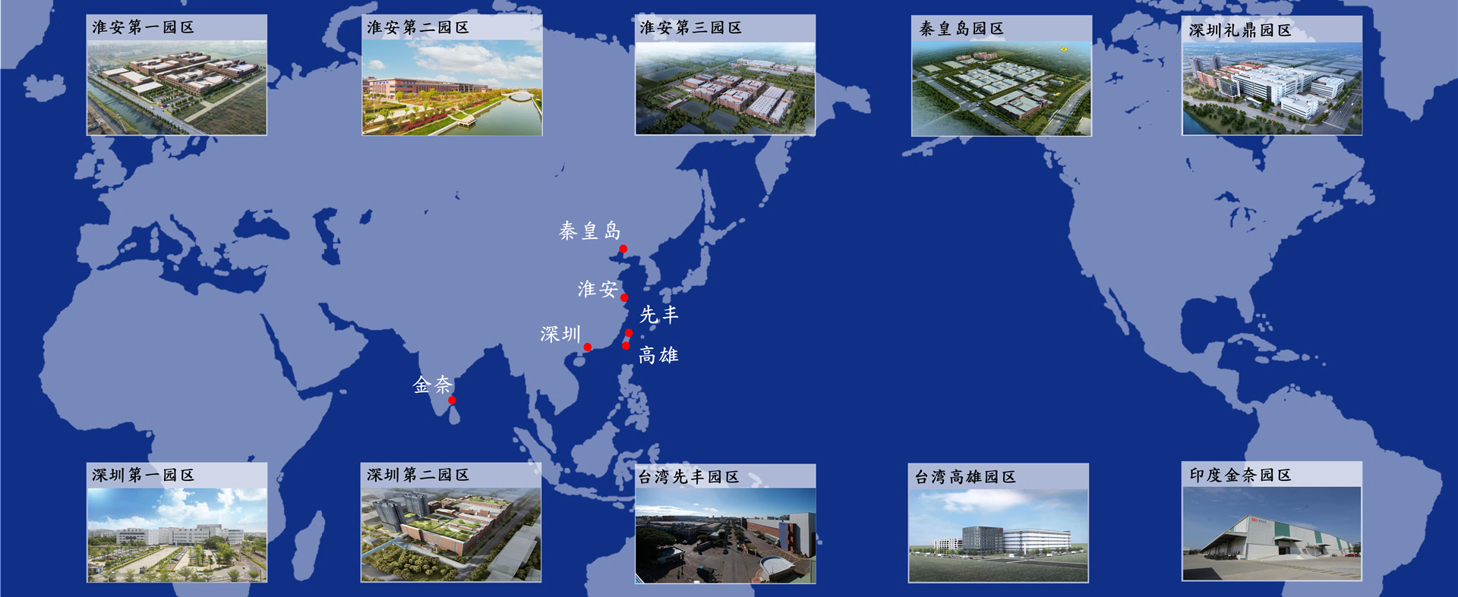
10个园区 、 9类产品 、 25个生产基地

Slide 13
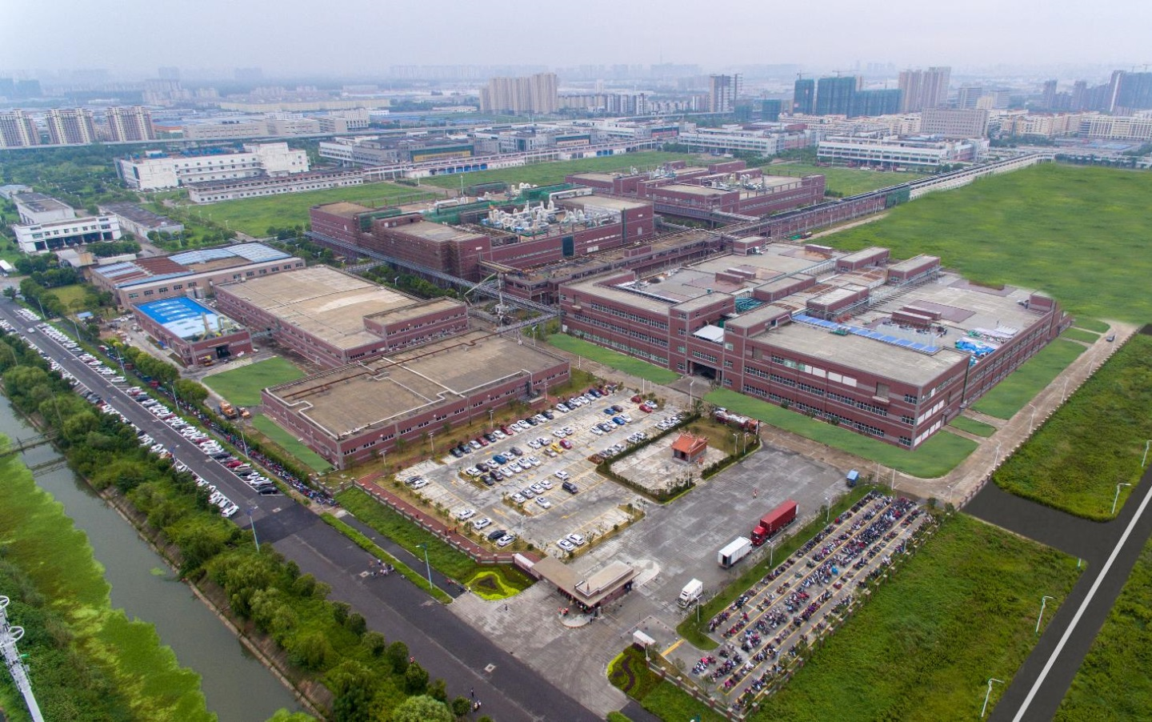
淮安第一园区
员工人数
2,300人
占地面积
21.5万㎡

Slide 14
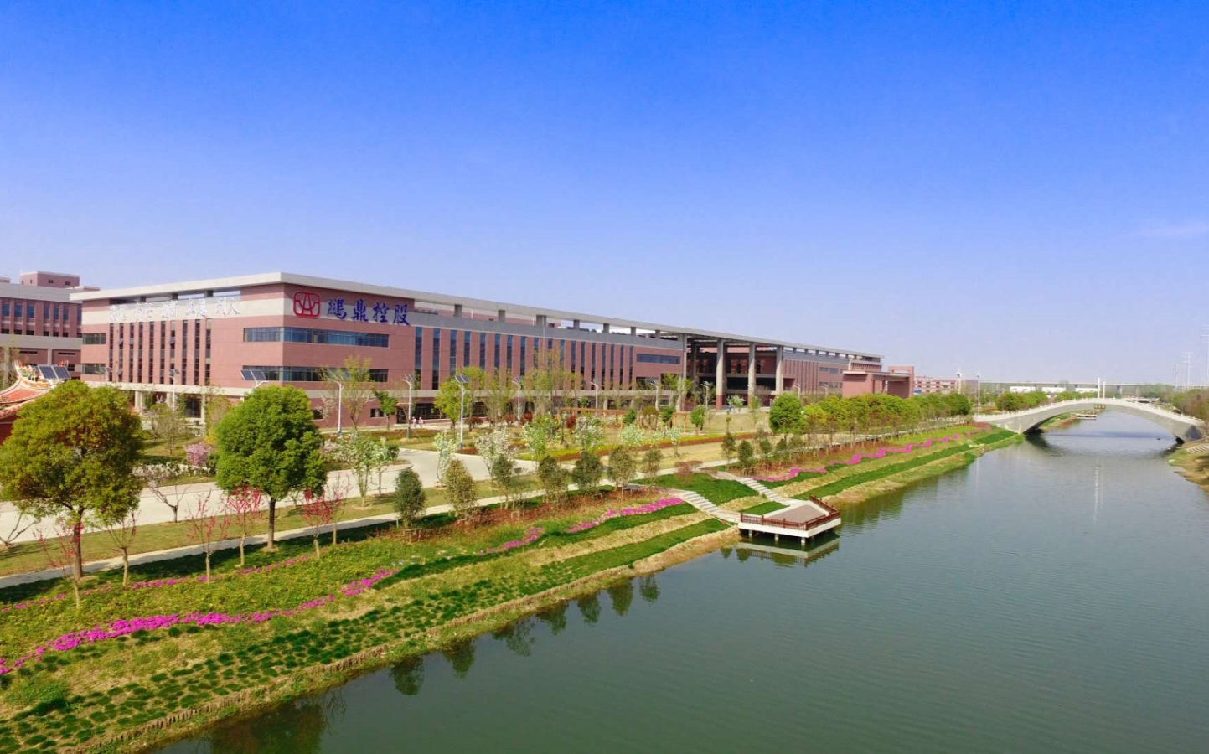
淮安第二园区
员工人数
7,400人
占地面积
33.7万㎡

Slide 15
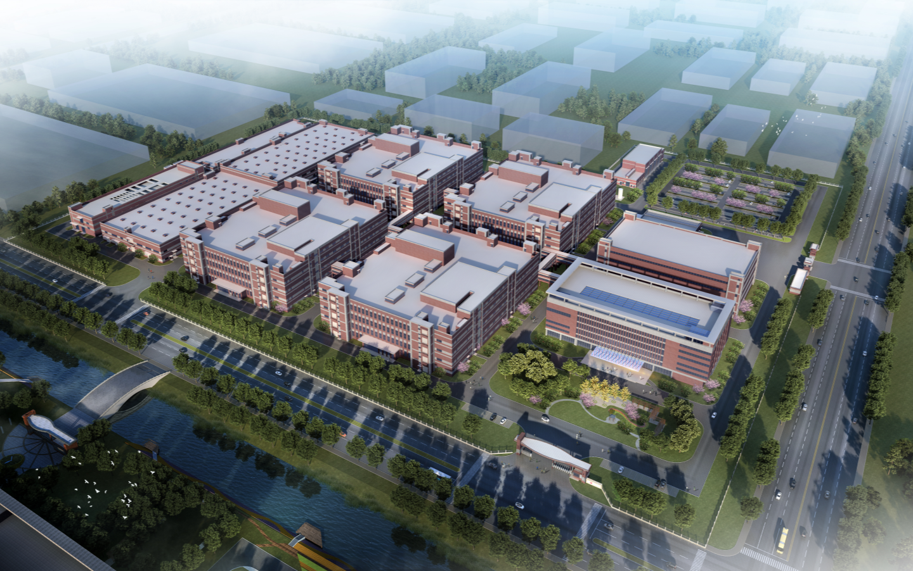
淮安第三园区
员工人数
2,000人
占地面积
21.4万㎡

Slide 16
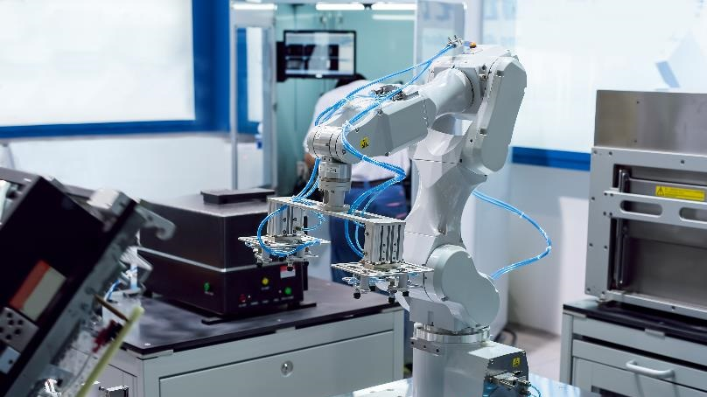
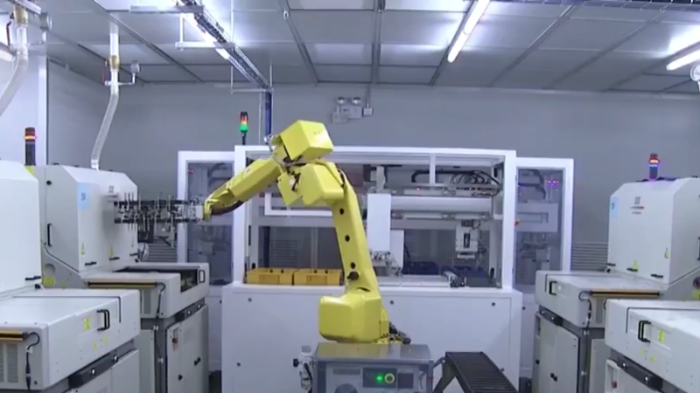
智能化生产环境
温度22 ± 2℃
湿度50% ±5%
工业4.0 智能工厂
全自动设备
新环保标准
示范生产基地

Slide 17
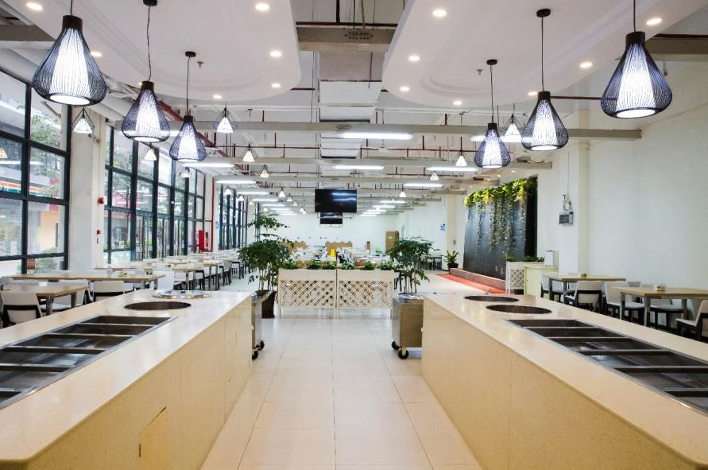
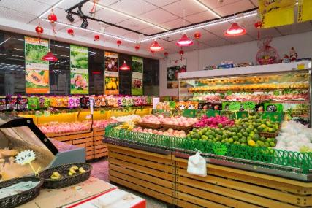
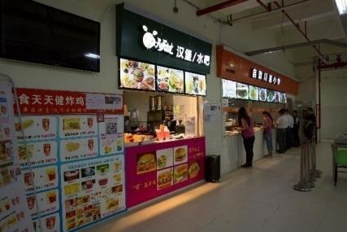
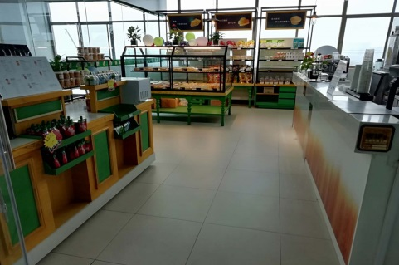
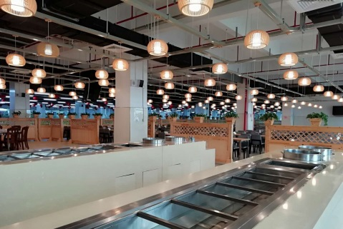
公司生活环境

Slide 18
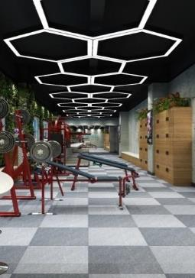
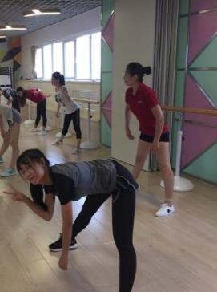
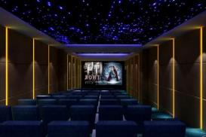
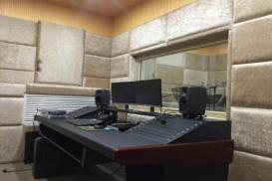
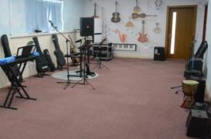
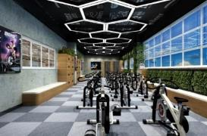
公司生活设施
放映室
录音室
健身房
舞蹈室
音乐室
动感单车

Slide 19
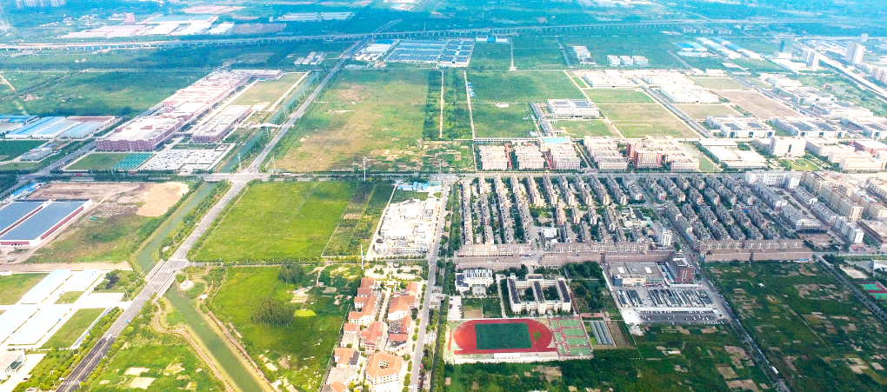
周边生活环境
珠
海
东
路
淮安第一园区
（322亩)
淮安第二园区
(505亩)
淮安第三园区
(321亩)
宿舍
鹏鼎路
商住地块
(55亩)
古黄河湿地公园
1.5 km
深
圳
东
路
徐杨商业街
文体
中心
宏恒胜路
西游乐园
6 km
旭辉
购物广场

Slide 20

雏鹰计划
PCB产业人才培养

Slide 21
01. 项目起源
“A+雏鹰计划”是由苹果公司发起, 多家万人以上规模电子制造型企业及多所高职校共同搭建的育人平台, 其项目成果与经验具有普遍适用性, 非常具有推广价值和意义
河南
江苏
富士康
河南职业技术学院
漯河技师学院
河南机电职业学院
纬创资通
南京信息职业技术学院
昆山登云科技职业学院
南通职业大学
立讯精密
常州机电职业技术学院
江苏电子信息职业学院
湖南
蓝思科技
湖南工业职业技术学院
湖南电气职业技术学院
长沙民政职业技术学院
福建
广东
宸鸿科技
福州职业技术学院
福州信息职业技术学院
厦门海洋职业技术学院
捷普绿点
广州番禺职业技术学院
东莞职业技术学院

Slide 22
02. 平台介绍
校企合作是企业人才补充的重要渠道之一, 因很多未参加“ A+雏鹰计划”的苹果供应链企业也有提升企校协同育人能力的需求, 所以苹果搭建了“雏鹰计划平台”, 旨在分享“A+雏鹰计划”的成果和经验, 促进交流, 共同发展
苹果
苹果
企业
高校
成果
经验
企业
高校
A+雏鹰计划
雏鹰计划平台
雏鹰计划平台是一个资源分享平台, 苹果不参与企业实际的项目运作和学校及学员的管理

Slide 23

03. 目标和资源
本项目旨在培养为社会主义现代化服务, 德、智、体、美、劳全面发展, 践行新时代中国特色社会主义核心价值观, 具备一定的文化水平良好的职业道德、人文素养和健康的心理素质, 掌握本专业的基础知识和主要技能, 面向电子产品制造企业, 具有独立解决技术和管理问题的能力和职业生涯可持续发展的高级技能型技术人才或管理人才
学员可获得的资源 :
优秀宽广的
资源和就职平台
明确清晰的
职业发展方向
工学一体化
创新培养模式
专业完善的
人才培养方案
经验丰富的
校企双师团队
定制安排的
课程和岗位实训

Slide 24

04. 人才培养计划
学员在企业进行理论课程+实践历练综合学习1年
学生
学徒
员工
技术员
技术员
助理工程师
2023/04-07
2023/07-08
2023/08-09
2023/10-12
2024/01-06
学校培养
3个月
企业融入培养
1个月
企业轮岗培养
2个月
企业跟岗培养
3个月
企业顶岗培养
6个月
工学一体化课程
治具的装调与维护
设备的作业与管理
工学一体化课程
治具的装调与维护、自动化生产管理、设备故障诊断、解决问题与分析、PCB制程工艺
设备的作业与管理、生产异常处理等
区域性课程
PLC编程与调试
区域性课程
人事规章制度宣导、企业文化培训、员工教导培训、IE提案改善、毕业设计等
人生技能课
PTS(情绪管理、责任心等)
人生技能课
PTS(压力管理、人生规划、学会提问、解决冲突、团队协作等)

Slide 25
05. 工学一体化课程
工学一体化课程主要采用的教学方法 : 项目教学, 即师生通过共同实施一个工作过程完整的项目工作而进行的教学活动
完整的工作过程 :
明确目标
制定计划
做出决策
实施计划
检查控制
评定反馈
职业能力发展的逻辑规律 : 从初学者到专家
新手
生手
熟手
能手
高手
学习范围 | 定向和概括性知识 | 关联性知识 | 具体与功能性知识 | 学科系统化深入知识
工作任务 | 职业定向性任务 | 程序性任务 | 蕴含问题的特殊任务 | 无法预测结果的任务
活动特点 | 在外部指导下活动 | 基于规律系统的行动 | 知识指导下的行动 | 理论与经验驱使行动

Slide 26
06. PTS课程
PTS(Passport to success)课程, 直译为“成功通行证”, 由美国国际青年基金会(IYF)开发并拥有版权, 该课程关注人生技能培养, 教学内容涵盖青年人在生活中会遇到的各方面议题 , 如情绪管理, 人生规划, 解决冲突等等, 旨在为各位学员提供全方位的视角和思维训练,帮助学员成就更好的自我
PTS课程主要采用的教学方法 : 体验式教学
激发兴趣
信息分享
小组实践
个人应用
学员需要准备:
开放的心态
坦诚的态度
日常的思考
理解和参与
投入和表达
尝试和应用

Slide 27
07. 项目特点
1.企校双制
企校共建、协作管理
校企联合月度座谈会
校企教学管理交流会
2.双导师
校企《工学一体化》师资团队建设
校企《PTS》师资团队建设
3.工学一体
学习中实践、实践后学习
理论结合实践零距离学习
工学互补促进学习
4.制度管控
按照雏鹰计划平台要求管控
按公司制度落实管控
5.学分制
入企实践折算学分
理论学习计算学分
6.平台资源共享
通过雏鹰计划平台学习具有实践基础的知识与技能
共享行业链的新型知识与技能

Slide 28
08. 薪资待遇
项目 |  | 实习期 | 毕业当月转正
任用方向 |  | 学徒 | 副组长 | 助理工程师 | 资深技术员 | 技术员
基 本 薪 资 | 标准薪资 | 3,500 | 4,300 | 4,200 | 3,500 | 3,500
 | 综合补贴 | / | 200~1,000 |  |  | /
 | 小计 | 3,500 | 5,000-5,500 | 5,000-5,200 | 4,000-5,000
加班费
工作日加班1.5倍、周末加班2倍、法定假日加班3倍, 加班以分钟计算
就餐
公司餐厅刷卡就餐, 再依实际支出从薪资中代扣
住宿
四人/间, 配空调、书桌柜、储物柜、独立卫浴、独立阳台等
交通
通勤时间＜15min

Slide 29
09. 福利待遇
丰厚
丰厚
丰厚
丰厚
丰厚
丰厚
丰厚
丰厚
基本
丰厚
基本
基本
基本
基本
基本
基本
奖金
基本
奖金
基本
奖金
奖金
奖金
奖金
奖金
奖金
福利
奖金
福利
福利
福利
福利
福利
福利
福利
福利
晋升
学习
晋升
学习
晋升
学习
晋升
学习
晋升
学习
晋升
学习
晋升
学习
晋升
学习
晋升
学习
调薪
年终绩效奖金
持续服务奖金
研发技术奖金
岗位津贴奖金
机会
调薪
机会
调薪
机会
调薪
机会
调薪
机会
调薪
机会
调薪
机会
调薪
机会
五险一金
带薪假期
节日礼品
自保基金
调薪
机会
调薪机会1次/年
晋升机会1次/年
双轨晋升
公司各类培训
外出培训机会
英语学习
出国学习

Slide 30
2023雏鹰计划项目书
第三届雏鹰计划学徒专班规划

Slide 31




01. 建班规划与培养体系
2023年雏鹰计划学徒专班规划 : 4个合作院校, 5个专班, 规模130人, 培养周期14个月, 技术型发展方向
江苏电子信息职业学院
2个专班, 50人, 电子相关专业
徐州工业职业技术学院
1个专班, 25人, 机械相关专业
江苏财经职业技术学院
1个专班, 25人, 智慧制造专业
江苏食品药品职业技术学院
1个专班, 30人, 机电相关专业
学生
学徒
员工
技术员
资深技术员
助理工程师
2023/04-07
2023/07-08
2023/08-09
2023/10-12
2024/01-06
学校培养
3个月
企业融入培养
1个月
企业轮岗培养
2个月
企业跟岗培养
3个月
企业顶岗培养
6个月

Slide 32

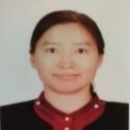
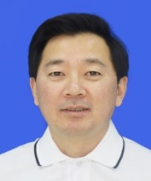
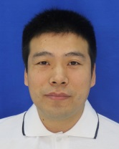
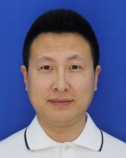
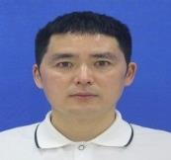
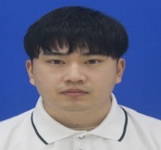
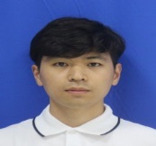
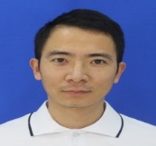
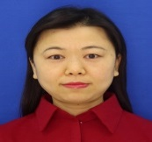
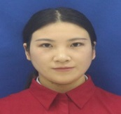
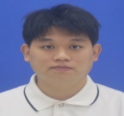
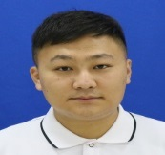
02. 企业项目组架构图
项目经理
客户顾问Sunny
学校顾问贾艳丽
首席顾问崔世杰
教学顾问
解光金
关爱顾问
靳长超
宋明
前期招募
后期培养
宣讲
面试
关爱座谈
班主任
辅导员
活动策划
三方联络
助教/考评
助教/教材
李旭
倪飞成
赵龙潭
李旭
倪飞成
杨帆
杨梦雅
郑鹿鸣
田雷
宋明15051352050 李旭19816090403 倪飞成15195382518

Slide 33
03. 前期培养时程规划
目前已完成：
1.四所院校合作洽谈
2.双师团队稳固
3.教材收集与更新
4.客户建议落实
5.成立项目组
6.宣讲材料制作
校企洽谈
申请名额
入校宣讲
开班仪式
集中训练
入企培训
3月
4月
5月
6月
7月
8月
专班规划
组织建设
双师授课
在校培养
师傅辅导
产线关爱

Slide 34
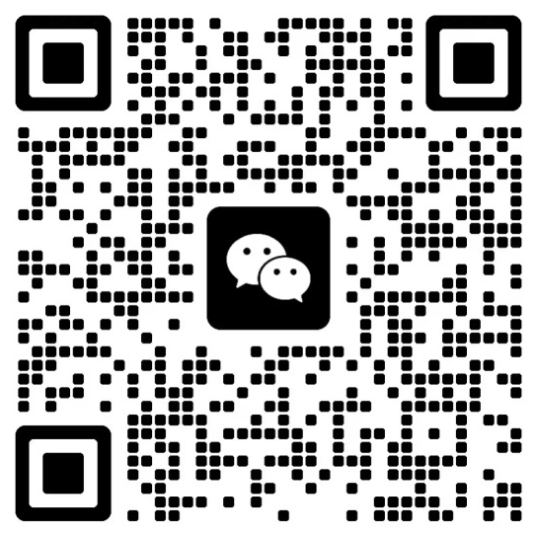
诚聘英才 共创未来
邮箱：simon.m.song@avaryholding.com
备注：学校-院系-姓名-联系方式

